Slide 1
Pilar Ruiz Díaz | Mathias Chaparro | Tanya Godoy
Procesamiento de imagenes
Análisis Comparativo de Técnicas de Mejora de Imagen: HE, CLAHE, DSIHE y BBHE

Slide 2
APLICACIÓN DE MÉTRICAS DE MEJORA

Slide 3
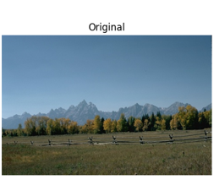
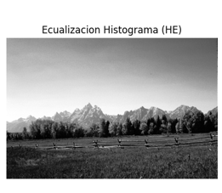
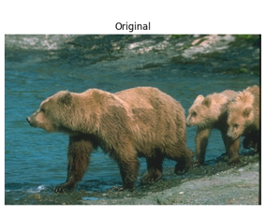
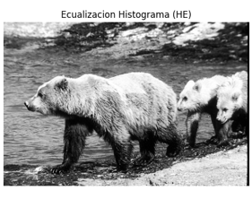
Ecualización del histograma
Redistribución de la intensidad de los píxeles de las imágenes para que el histograma resultante sea lo más uniforme posible.

Slide 4
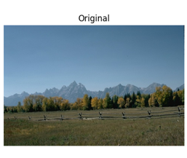
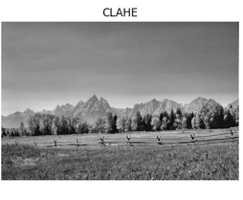
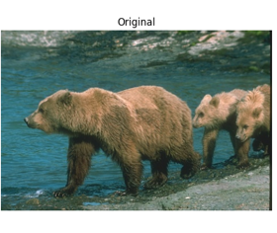
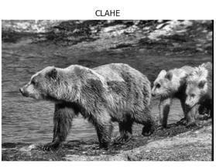
Aplicación de CLAHE
Contrast-Limited Adaptive Histogram Equalization
División de las imágenes en pequeñas sub-imágenes.
Ecualización del histograma en cada bloque.
Limitación del contraste ("Clipping") – Clipping = 2 para este análisis.
Interpolación para uniones suaves, mediante interpolación bilineal.

Slide 5
APLICACIÓN DE MÉTRICAS ADICIONALES
IMAGE ENHANCEMENT BASED ON EQUAL AREA DUALISTIC SUB-IMAGE HISTOGRAM EQUALIZATION METHOD
Yu Wang, Qian Chen, Baomin Zhang
School of Electronic Engineering & Optoelectronic Technology Nanjing University of Science & Technology, Nanjing 210094, P.R. China
IEEE Transactions on Consumer Electronics, Vol. 45, No. 1, FEBRUARY 1999
Este algoritmo mejora eficazmente la información visual de la imagen, al tiempo que mantiene la luminosidad promedio original.
Esto lo hace adecuado para su uso directo en sistemas de vídeo.

Slide 6
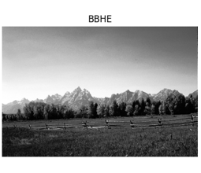
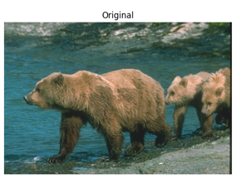
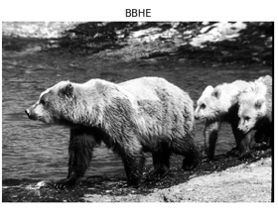
Aplicación de BBHE
BBHE (Bi-Histogram Equalization)
Calcular el histograma de la imagen
Dividir el histograma en dos sub-histogramas
Ecualizar cada sub-histograma
Combinar los dos sub-histogramas ecualizados

Slide 7
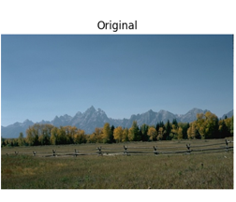
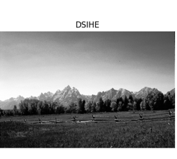
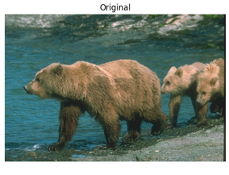
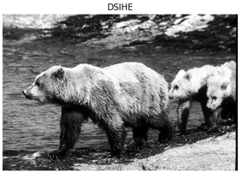
Aplicación de DSIHE
DSIHE es Dualistic Sub Image Histogram Equalization.
División de la imagen por la mediana
Creación de dos sub-imágenes
Ecualización independiente
Combinación

Slide 8
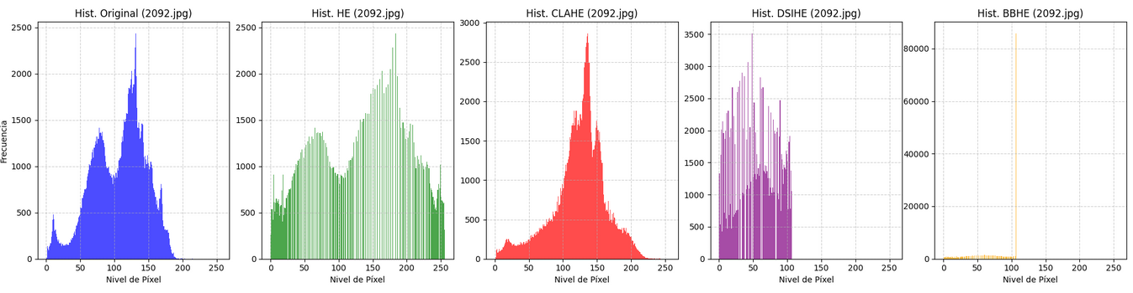
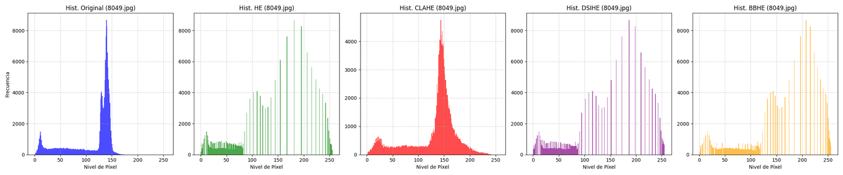
Primera imagen
COMPARACIÓN
VISUAL
Segunda imagen

Slide 9
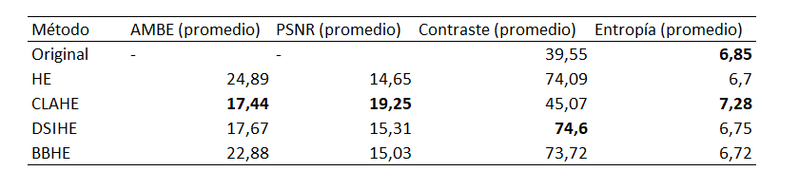
CUADRO COMPARATIVO DE RESULTADOS
La imagen original tiene una entropía de 6.85, que es superada por CLAHE.
AMBE: El método CLAHE muestra el valor más bajo (17,44), lo que indica que es el que menos modifica el brillo promedio de la imagen.
PSNR: CLAHE también presenta el valor más alto (19,25), lo que sugiere la mejor calidad de reconstrucción y menor pérdida de información.
Contraste: DSIHE logra el contraste más alto (74,6), lo que significa que produce imágenes con la mayor diferenciación de tonos.
Entropía: CLAHE tiene la entropía más alta (7,28), lo que indica que produce imágenes con la mayor cantidad de información o detalle.

Slide 10
¡Muchas gracias!

